Slide 1
Народная праздничная одежда
Мужской костюм
5 класс
Презентация учителя изобразительного искусства
Стрельниковой Оксаны Семёновны,
учителя МАОУ «Средняя школа №112
с углубленным изучением информатики»

Slide 2
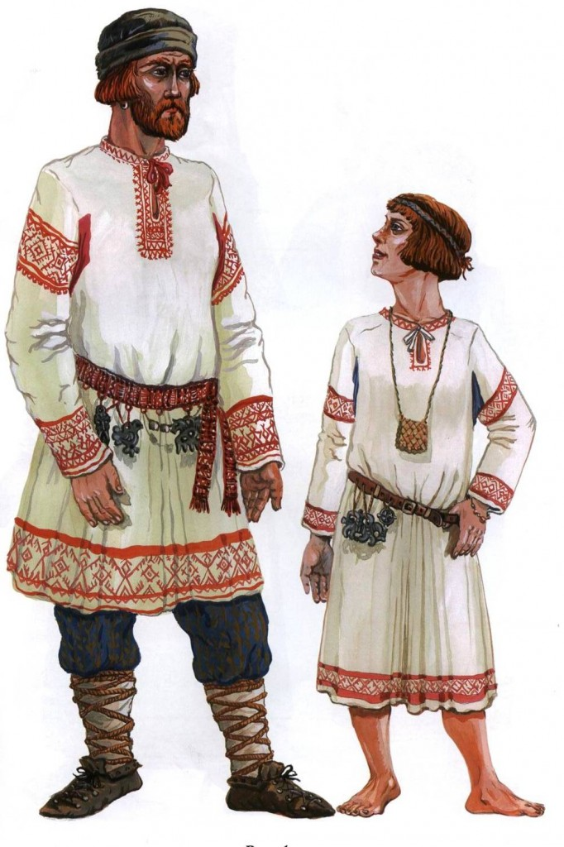
Народная праздничная одежда
Мужской
костюм
Презентация учителя ИЗО
МАОУ «Средняя школа № 112
с углубленным изучением информатики»
Стрельниковой Оксаны Семёновны

Slide 3
Костюм крестьянина
Киевской Руси состоял из
портов и рубахи из
домотканого холста.

Slide 4
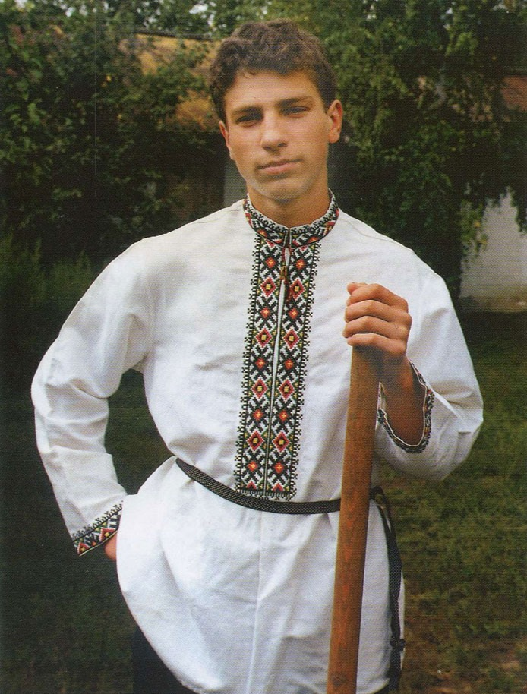
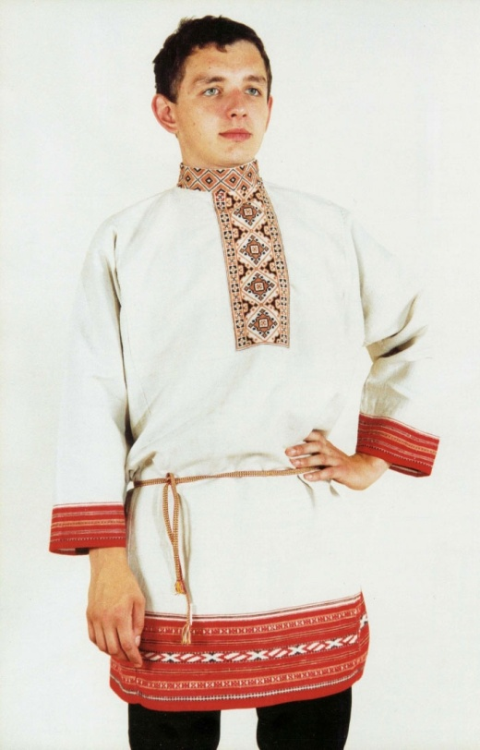
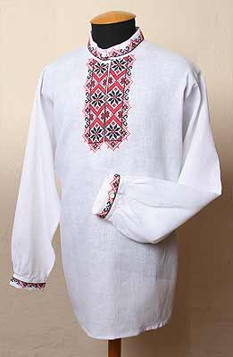
Рубаха
Рубаху выкраивали из отдельных деталей, которые затем сшивали. Швы украшали декоративным красным кантом. Рубахи носили навыпуск и подпоясывал узким поясом или цветным шнуром. Цвет основной ткани, был, как правило, яркий.
http://files.school-collection.edu.ru/dlrstore/7ac01cf0-a76c-4374-a248-8b68fcc5dac2/Muzhskoji_kostum_2.jpg

Slide 5
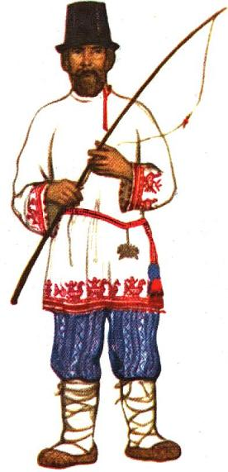
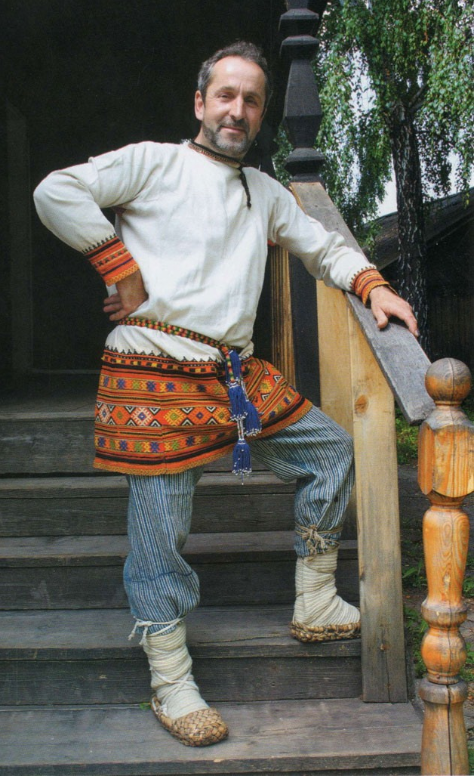
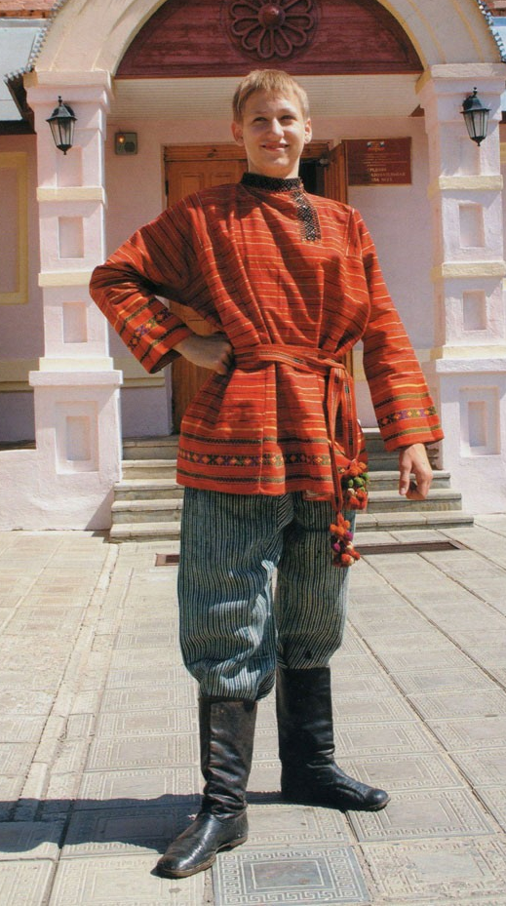
Порты
Порты шились неширокие, суженные книзу, до щиколотки,
завязывались на талии шнурком – гашником. Поверх них
состоятельные люди носили еще верхние шелковые или
суконные штаны, иногда на подкладке. К низу их заправляли
либо в онучи – куски ткани, которыми обертывали ноги,
завязывая их специальными завязками –
оборами, а затем надевали
лапти,
либо в
сапоги из
цветной
кожи.

Slide 6
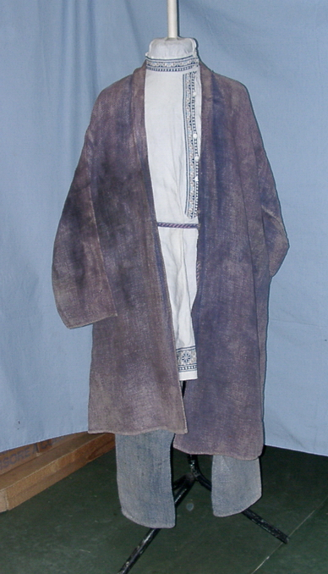
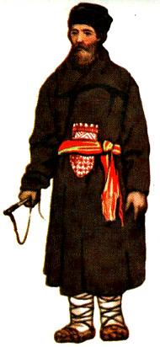
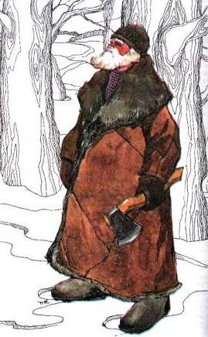
Верхняя одежда
Верхней одеждой служили зипун или кафтан из домотканого
сукна, запахивающийся на левую сторону, с застежкой на
крючки или пуговицы; зимой – овчинная нагольная шуба.

Slide 7
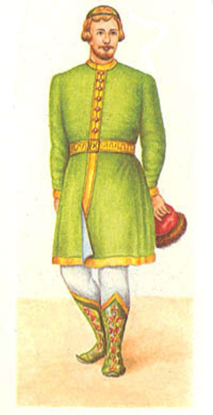
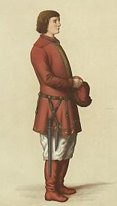
Зипун
Зипун – распашная одежда полуприлегающего, расширенного
книзу силуэта с застежкой встык. Зипун был разновидностью
кафтана. Длина его была от середины коленей и выше.
Рукав узкий, до запястья. Пройма была
прямой, рукав не
имел оката.

Slide 8
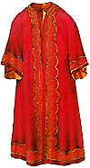
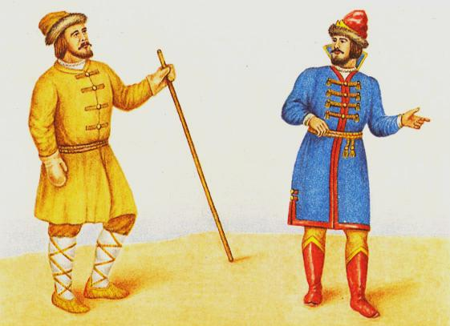
Кафтан
Кафтан, надевавшийся поверх зипуна, различался не только
отделкой, но и конструктивным решением. Некоторые кафтаны
(обычный, домашний, выходной) были прямого, расширенного книзу
силуэта и не отрезные по линии талии. Другие имели прилегающий
силуэт с обрезной линией талии и широкой сборчатой нижней
частью. Длина кафтана варьировала от коленей до щиколоток.
Для их отделки использовались петлицы на груди и по боковым
разрезам, металлические, деревянные, плетенные из шнура и
сделанные из искусственного жемчуга пуговицы.

Slide 9
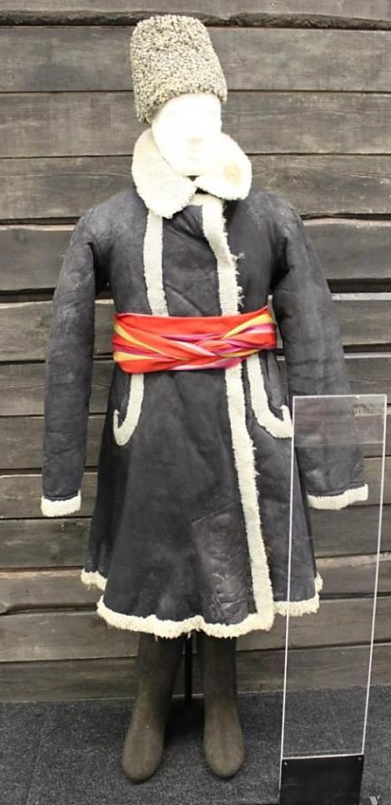
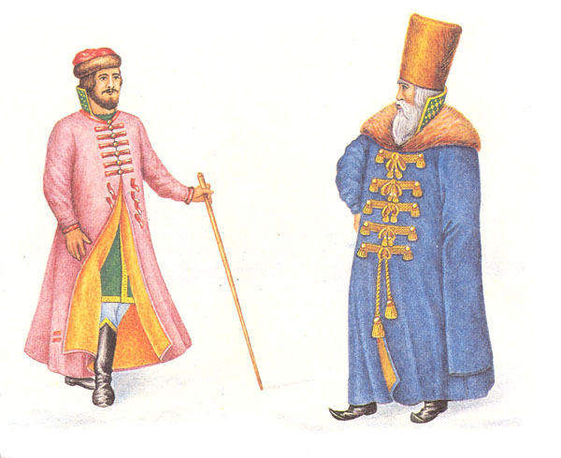
Русская шуба
Русь всегда славилась суровым климатом и шуба из натуральных
мехов стала исконной русской одеждой. Всё население ходило в
шубах, которые шились мехом внутрь.
Кто не знает крестьянских тулупов, на изготовление которых
применялась овчина?
На подкладку для шуб знати шли ценные меха, которые делали из
шкур животных в изобилии водившихся в русских
лесах – соболя,
куницы,
чернобурки.

Slide 10
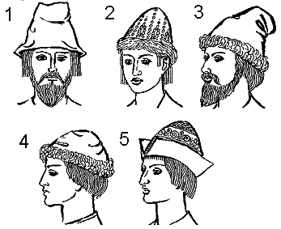
Мужские головные уборы
1- Крестьянский колпак
2,3- Островерхий колпак
4- Крестьянская плоская шапочка
5- Колпак с отворотами

Slide 11
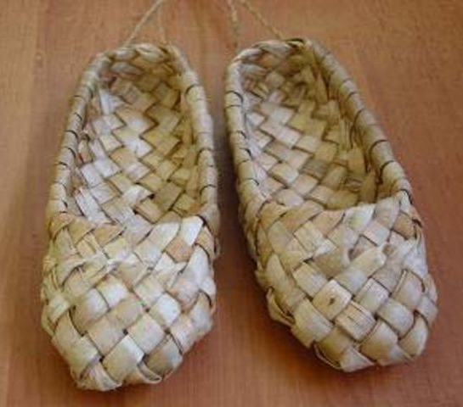
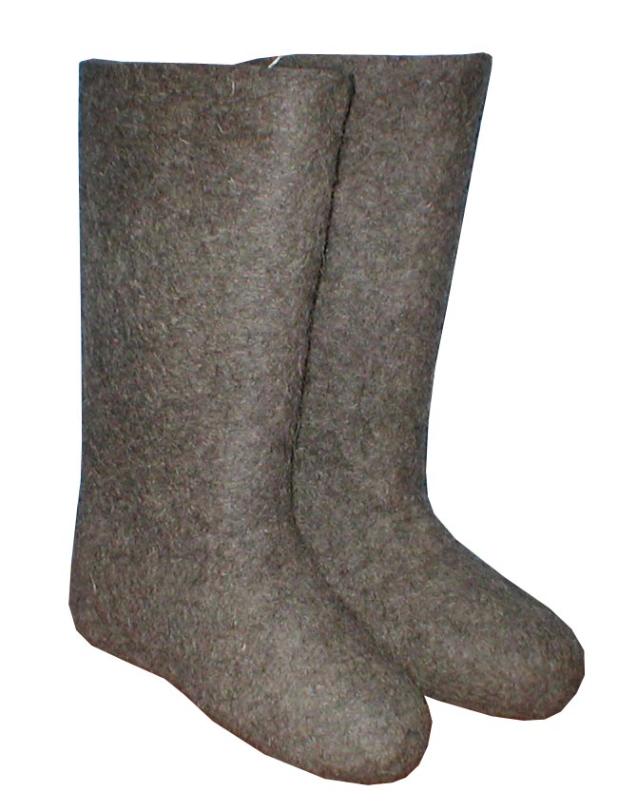
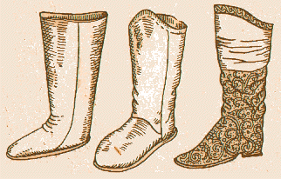
Русская мужская обувь
Валенки
Лапти
Сапоги
http://files.school-collection.edu.ru/dlrstore/c974a25c-5242-447e-9443-57ac0901db6b/Lapti.jpg

Slide 12
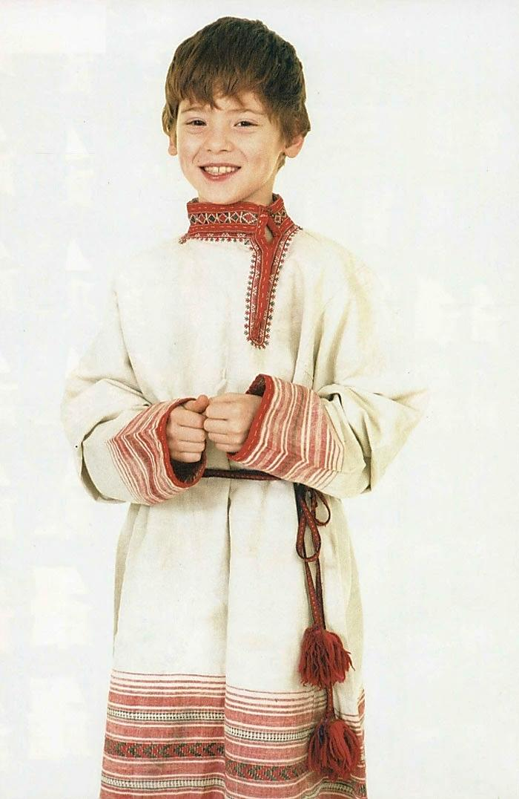
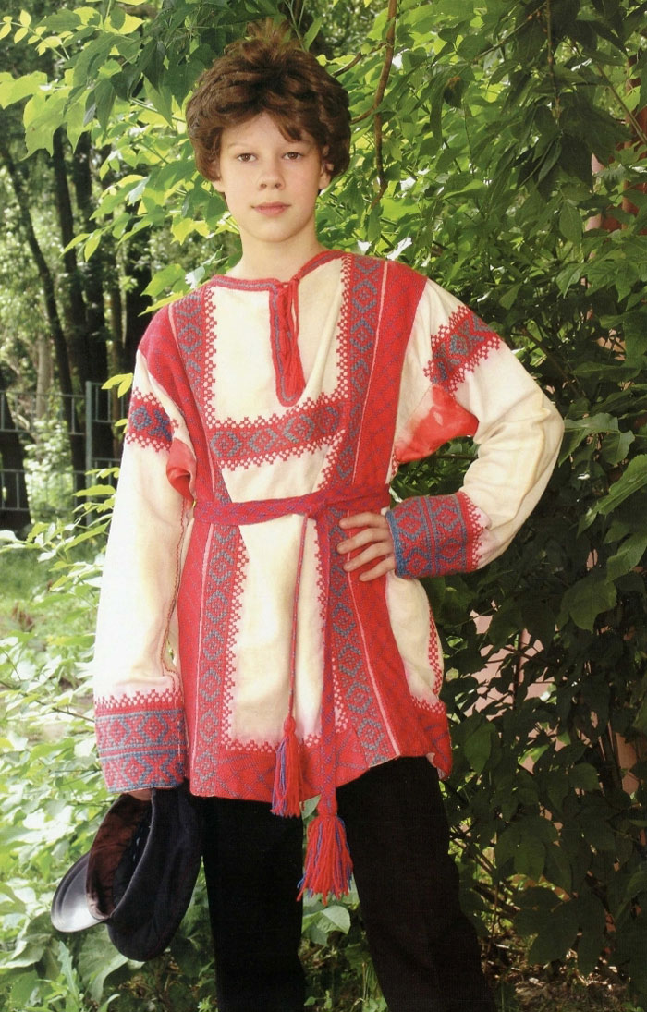
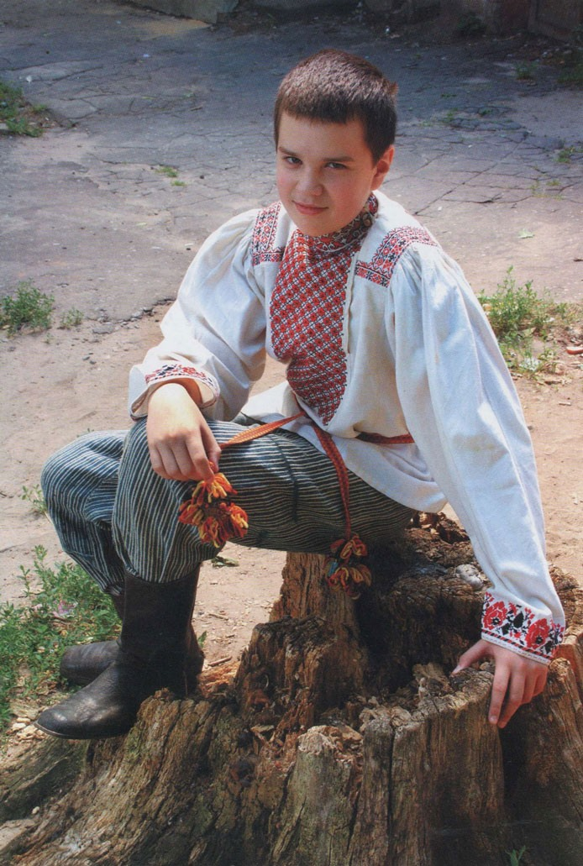

Slide 13
Интернет-ресурсы:
1. http://swordmaster.org/2010/04/17/rosijski-kostyumi-xiv-xvii-st.html
2. http://cosmoforum.ucoz.ru/forum/5-307-2
3. http://www.slavlibrary.ru/forum/4-537-3
4. http://vit-net.narod.ru/pict2.htm
5. http://www.forum-grad.ru/forum620/thread56634.html

